Slide 1
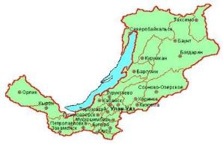
Ассоциация этнокультурных образовательных организаций – как фактор развития этнорегионального образования
Булат Баирович Шойнжонов
директор ГБОУ «Республиканский бурятский национальный лицей- интернат №1»

Slide 2
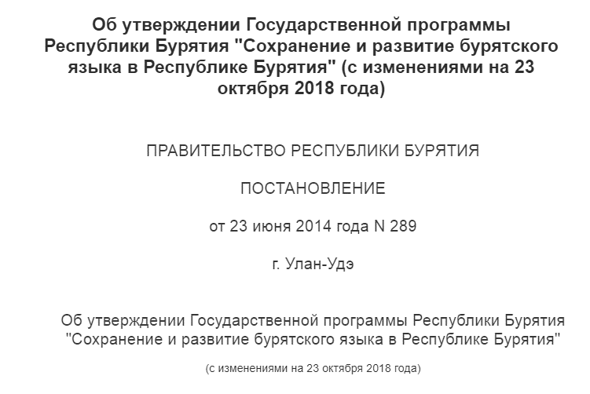
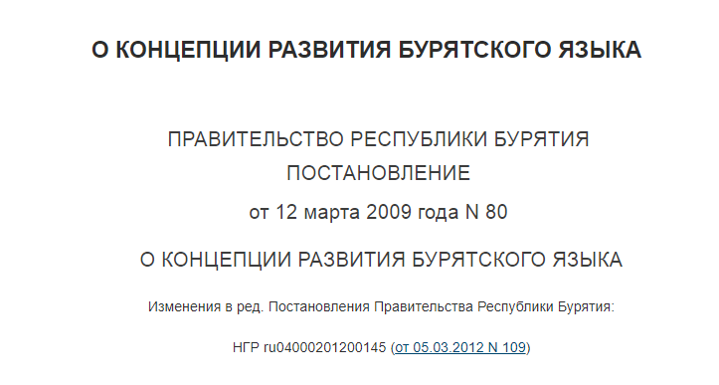
Нормативно-правовая база

Slide 3
23 июня 2014 года Правительством республики Бурятия была принята Государственная программа республики Бурятия «Сохранение и развитие бурятского языка» на 2014-2020 гг.
В сентябре 2014 года на коллегии Министерства образования и науки республики Бурятия принято решение о создании Ассоциации этнокультурных образовательных организаций на базе Республиканского бурятского национального лицея-интерната №1 с целью разработки и апробации инновационного учебно-методического, организационно-технологического обеспечения преподавания бурятского языка и литературы в национальных школах.
08 октября 2014 года был утвержден учредительным собранием Устав Ассоциации этнокультурных образовательных организаций.

Slide 4
МИНИСТЕРСТВО ОБРАЗОВАНИЯ И НАУКИ РЕСПУБЛИКИ БУРЯТИЯ
Ассоциация этнокультурных
образовательных организаций
«Ацагатская школа-интернат» Заиграевского района
«Кижингинская школа-интернат» Кижингинского района
«Усть-Алтачейская школа-интернат» Мухоршибирского района
«Цакирская школа-интернат» Закаменского района
«Шимкинская школа-интернат» Тункинского района
Гимназия №29 г. Улан-Удэ
Республиканский бурятский национальный лицей-интернат №1

Slide 5
МИНИСТЕРСТВО ОБРАЗОВАНИЯ И НАУКИ РЕСПУБЛИКИ БУРЯТИЯ
Ассоциация этнокультурных
образовательных организаций
«Цагатуйская СОШ им. Н.С.Сосорова» Джидинского района
«Кижингинский лицей им. В. С. Мункина» Кижингинского района
«Корсаковская СОШ» Кабанского района
«Орликская СОШ» Окинского района
«Улюнская СОШ имени Сахара Хамнаева» Баргузинского района
«Посельская СОШ» Иволгинского района
«Барагханская СОШ» Курумканского района
«Ноехонская СОШ имени В.Д.Ринчинова» Селенгинского района

Slide 6
Ассоциация этнокультурных образовательных организаций
В Ассоциацию имеют возможность войти образовательные организации всех видов и типов, в учебных планах которых представлены предметы с национальным и региональным содержанием и или реализующие программу развития этнокультурной направленности.
Основной приоритет – распространение лучших практик этнокультурного образования в Бурятии.
Ключевая задача: увеличение доли детей, желающих изучать бурятский язык и как родной, и как государственный.

Slide 7
Ассоциация этнокультурных образовательных организаций
Направления деятельности АЭОО
- разработка нормативно-правовой базы, регламентирующей деятельность всех субъектов АЭОО;
- создание единого информационного поля, позволяющего осуществлять интерактивное взаимодействие педагогических, ученических коллективов школ Ассоциации;
­- разработка и реализация системы социологических, мониторинговых исследований в области этнокультурного образования;
­- разработка и реализация программ повышения квалификации по этнокультурному образованию;
­- выявление и распространение лучших практик этнокультурного образования в Республике Бурятия.

Slide 8
На базе школ Ассоциации этнокультурных образовательных
организаций были реализованы следующие программы
– Курсы повышения квалификации «Инновационные технологии обучения бурятскому языку»
- Проект для учащихся «Один день в лицее»
- Семинар-практикум «Преемственность изучения бурятского языка и бурятской литературы в условиях внедрения и реализации ФГОС»
- Образовательное событие «Детское самоуправление в школах Ассоциации»
- Краткосрочные курсы «Инновационные технологии обучения бурятскому языку в рамках республиканского конкурса «Эрхим Багша»
- Краткосрочные курсы по теме «Основы старомонгольской письменности»
- Детский праздник «Шатар» среди начальных классов

Slide 9
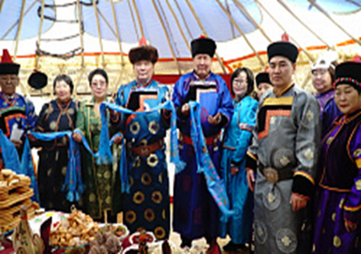
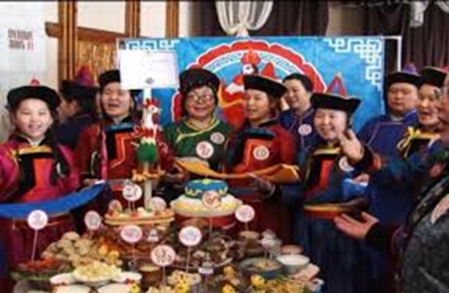
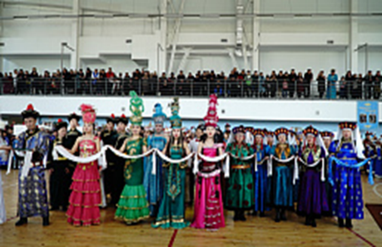
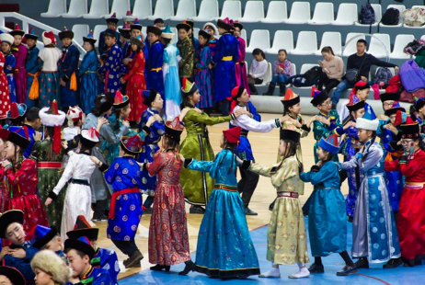
Образовательное событие школ АЭОО
Совместный проект «ГУЛАМТЫН ГУРБАН ТУЛГА»

Slide 10
АССОЦИАЦИЯ ЭТНОКУЛЬТУРНЫХ
ОБРАЗОВАТЕЛЬНЫХ ОРГАНИЗАЦИЙ
Необходимо:
– в школах Ассоциации этнокультурных образовательных организаций изучать углубленно предметы с этнорегиональным содержанием;
- продолжать работу по повышению престижа бурятского языка и предметов этнокультурного содержания, формированию навыков культурного диалога и развитию этнорегионального образования;
- продолжить творческую и познавательно-исследовательскую деятельность обучающихся;
- содействовать развитию дружеских творческих контактов, взаимопониманию и сотрудничеству детей, молодежи, творческих людей;
- обеспечить поиск новых путей развития национальной культуры, приобщение широких слоев населения к народному творчеству.

Slide 11
СПАСИБО ЗА ВНИМАНИЕ!

